Slide 1
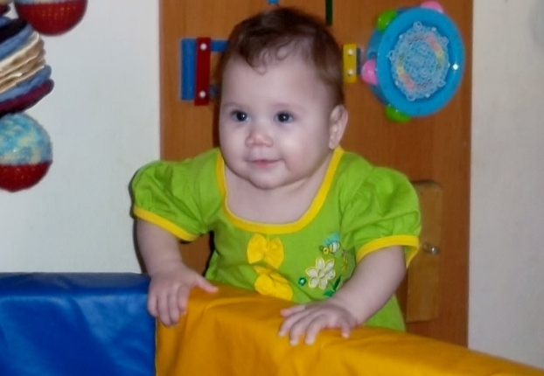
ИСПОЛЬЗОВАНИЕ ИНФОРМАЦИОННО-КОММУНИКАТИВНЫХ ТЕХНОЛОГИЙ В ОБРАЗОВАТЕЛЬНОЙ ДЕЯТЕЛЬНОСТИ С ДЕТЬМИ РАННЕГО ВОЗРАСТА.
К.У. ХАНТЫ-МАНСИЙСКОГО АВТОНОМНОГО ОКРУГА-ЮГРЫ «УРАЙСКИЙ СПЕЦИАЛИЗИРОВАННЫЙ ДОМ РЕБЕНКА»
гр.№2
Подготовила:
Торсукова Н.А.
Notes:
ИСПОЛЬЗОВАНИЕ ИНФОРМАЦИОННО-КОММУНИКАТИВНЫХ ТЕХНОЛОГИЙ В ОБРАЗОВАТЕЛЬНОЙ ДЕЯТЕЛЬНОСТИ С ДЕТЬМИ РАННЕГО ВОЗРАСТА.

Slide 2
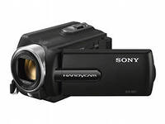
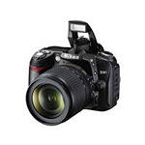
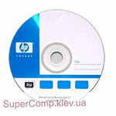
Мы живём в XXI веке, веке информации. Информатизация общества – это реальность наших дней. Современные информационные технологии всё больше и больше внедряются в нашу жизнь, становятся необходимой частью современной культуры.
Notes:
Мы живём в XXI веке, веке информации. Информатизация общества – это реальность наших дней.

Slide 3
Использование ИКТ в деятельности дошкольного образования:
Компьютер может использоваться в следующих направлениях:
1. Знакомство с возможностями ЭВМ в области хранения и обработки
информации (с помощью компьютеров мы можем писать, рисовать,
слушать и создавать музыку и т.д.) и получения первичных навыков
обращения с ними.
2. Компьютер как средство интеллектуального развития дошкольника,
для формирования творческого воображения, быстрого реагирования
на ситуацию, познание окружающего мира.
3.Компьютер как средство взаимодействия.
Notes:
Компьютер может использоваться в следующих направлениях:
(с помощью компьютеров мы можем писать, рисовать,
слушать и создавать музыку и т.д.)
2. Компьютер как средство интеллектуального развития дошкольника,
для формирования творческого воображения, быстрого реагирования
на ситуацию, познание окружающего мира.
3.Компьютер как средство взаимодействия.

Slide 4
Где же ИКТ могут помочь современному педагогу в его работе?
1. Подбор иллюстративного материала к занятиям и для оформления
стендов, группы, кабинетов (сканирование, Интернет; принтер,
презентация).
2. Подбор дополнительного познавательного материала к занятиям,
знакомство со сценариями праздников и других мероприятий.
3. Обмен опытом, знакомство с периодикой, наработками других
педагогов.
4. Оформление групповой документации, отчетов. Компьютер
позволит не писать отчеты и анализы каждый раз, а достаточно
набрать один раз схему и в дальнейшем только вносить необходимые
изменения.
5. Создание презентаций в программе Рower Рoint для повышения
эффективности образовательных занятий с детьми и педагогической
компетенции.
Notes:
Где же ИКТ могут помочь современному педагогу в его работе?
Подбор иллюстративного материала к занятиям
. Подбор дополнительного познавательного материала
Обмен опытом, знакомство с периодикой, наработками других
педагогов.
Компьютер
позволит не писать отчеты и анализы каждый раз, а достаточно
набрать один раз схему и в дальнейшем только вносить необходимые
изменения.
Создание презентаций в программе Рower Рoint для повышения
эффективности образовательных занятий с детьми и педагогической
компетенции.

Slide 5
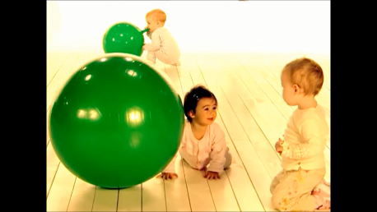
ИСПОЛЬЗОВАНИЕ ИКТ НА ЗАНЯТИЯХ ПОМОГАЕТ ДЕТЯМ: - ориентироваться в информационных потоках окружающего мира. - овладеть практическими способами работы с информацией. - развивать умения, позволяющие обмениваться информацией с помощью современных технических средств.
Notes:
ИСПОЛЬЗОВАНИЕ ИКТ НА ЗАНЯТИЯХ ПОМОГАЕТ ДЕТЯМ: - ориентироваться в информационных потоках окружающего мира. - овладеть практическими способами работы с информацией.

Slide 6
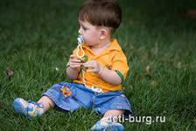
ИСПОЛЬЗОВАНИЕ ИКТ ПОЗВОЛЯЕТ ПРОВОДИТЬ занятия: - на высоком эстетическом и эмоциональном уровне ( анимация, музыка) обеспечивает наглядность. - привлекает большое количество дидактического материала; - повышает объём выполняемой работы на занятии в 1,5 – 2 раза. - обеспечивает высокую степень дифференциации обучения (индивидуально подойти к ребенку, применяя разноуровневые задания).
Notes:
ИСПОЛЬЗОВАНИЕ ИКТ ПОЗВОЛЯЕТ ПРОВОДИТЬ занятия:
- обеспечивает высокую степень дифференциации обучения (индивидуально подойти к ребенку, применяя разноуровневые задания).

Slide 7
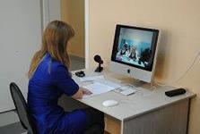
Применение ИКТ на занятиях усиливает: - положительную мотивацию обучения; - активизирует познавательную деятельность обучающихся; - расширяет возможность самостоятельной деятельности; - формирует навык исследовательской деятельности; - обеспечивает доступ к различным справочным системам, электронным библиотекам, другим информационным ресурсам; А в общем способствует улучшению качества процесса.
Notes:
Применение ИКТ на занятиях усиливает:
положительную мотивацию обучения - активизирует познавательную деятельность обучающихся. - расширяет возможность самостоятельной деятельности;

Slide 8
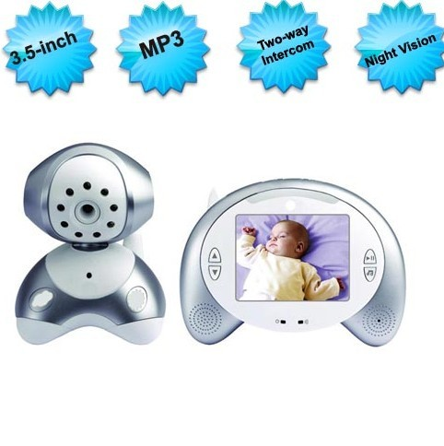
Информатизация общества ставит перед педагогами задачи:
- Стать для ребенка наставником в выборе
компьютерных игр.
- Сформировать основы информационной
культуры личности ребенка.
Notes:
Информатизация общества ставит перед педагогами задачи: - Стать для ребенка наставником в выборе
компьютерных игр.
- Сформировать основы информационной
культуры личности ребенка.

Slide 9
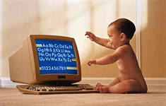
Использование информационных технологий по тематике на занятии:
1.Музыка.
2.Пальчиковая игра.
3.Использование видеофрагментов.
4.Произведение: «Радио-няня».
5.Физ.минутка.
6.Использование новых технологий.
Notes:
Использование информационных технологий по тематике на занятии:
1.Музыка.
2.Пальчиковая игра.
3.Использование видеофрагментов.
4.Произведение: «Радио-няня».
5.Физ.минутка.
6.Использование новых технологий.

Slide 10
Музыка: использование аудио - классических произведений:(Моцарт, Бетховен, Бах). Использование фрагментов презентации;(дудочка,бубен,барабан).
Notes:
Музыка: использование аудио - классических произведений
Использование инструментов:

Slide 11
Пальчиковая игра: »Сорока - белобока»
Notes:
Пальчиковая игра "Пять братьев - пальчиков»

Slide 12
Использование видеофрагментов.
Notes:
Использование видеофрагментов.

Slide 13
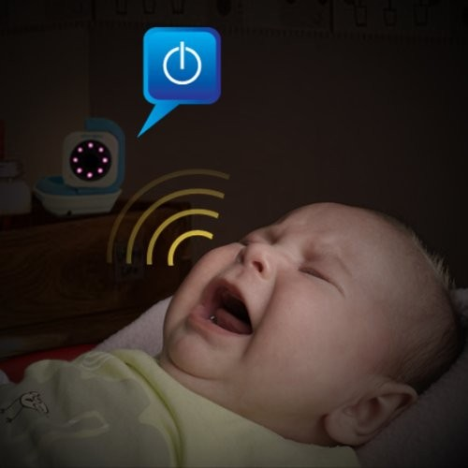
Проект: «Радио-няня»
Notes:
Проект: «Радио-няня»

Slide 14
Физ.минутка.
Notes:
Физ.минутка.

Slide 15
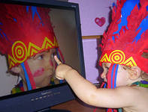
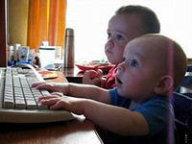
В заключении можно сказать следущее: Особенностью учебного процесса с применением информационных технологий является то, что центром деятельности становится ребенок, который исходя из своих индивидуальных способностей и интересов, выстраивает процесс познания. Воспитатель часто выступает в роли помощника, консультанта, поощряющего оригинальные находки, стимулирующего активность, инициативу, самостоятельность.
Notes:
В заключении можно сказать следущее: Особенностью учебного процесса с применением информационных технологий является то, что центром деятельности становится ребенок, который исходя из своих индивидуальных способностей и интересов, выстраивает процесс познания.

Slide 16
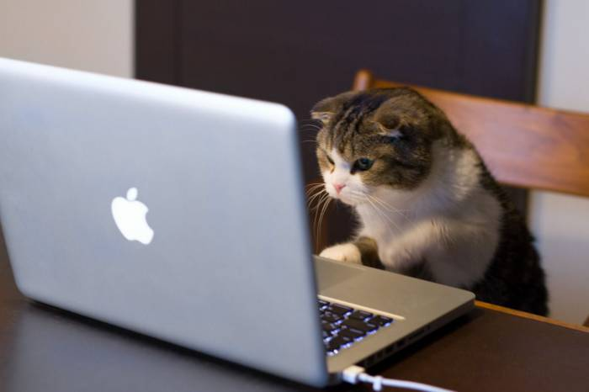
Целенаправленное системное информационное воздействие, с использованием информационно-коммуникативных технологий позволяет значительно повысить эффективность взаимодействия педагогов, логопедов, старшего воспитателя и использовать:
· Электронную почту для обмена мнениями без затраты времени;
· Информацию изучать в удобное для них время;
.Информационную культуру и компьютерную грамотность педагогов;
.Педагогическую целесообразность;
.Интеграцию;
.Принцип мультимедийности;
.Принцип интерактивности.
Notes:
Целенаправленное системное информационное воздействие, с использованием информационно-коммуникативных технологий позволяет значительно повысить эффективность взаимодействия педагогов
Электронную почту для обмена мнениями без затраты времени;
· Информация изучается в удобное для них время;
· Возрастают потоки информации;
.Индивидуализировать подачу информации;
.Информационная культура и компьютерная грамотность педагогов;
.Педагогическая целесообразность;
.Интеграция;
.Принцип мультимедийности;
.Принцип интерактивности.

Slide 17
СПАСИБО ЗА ВНИМАНИЕ!
Notes:
СПСИБО ЗА ВНИМАНИЕ!

